Slide 1

Universitatea “Alexandru Ioan Cuza” din Iaşi Facultatea de Informatică
LUCRARE DE LICENŢĂ
Dezvoltarea jocurilor Web cu HTML5 și WebGL. Un prototip de joc de tip labirint
Student: Ioan Ungurean
Coordonator ştiinţiﬁc: Conf. Dr. Sabin-Corneliu Buraga
Sesiunea iulie 2017
Notes:
Buna ziua!
Mă numesc Ungurean Ioan, și astăzi vă voi prezenta lucrarea de licență cu titlul „Dezvoltarea jocurilor Web cu HTML5 și WebGL. Un prototip de joc de tip labirint” , lucrare scrisa sub coordonarea domnului conf. dr. Sabin-Corneliu Buraga

Slide 2


Introducere
Nevoia
Soluția
Arhitectura
D. Patterns
Algoritmi
Implementare
Concluzie
Introducere
Acastă lucrare de licență are ca scop oferirea unui baze arhitecturale în crearea și dezvolatarea multiplelor tipuri de jocuri (tile based) într-o manieră cât mai simplă, accesibilă și ușor de folosit.
01
Notes:
Acastă lucrare de licență are ca scop oferirea unui baze arhitecturale în crearea și dezvolatarea multiplelor tipuri de jocuri într-o manieră cât mai simplă, accesibilă și ușor de folosit.
Dar cum putem explica noi mai bine o arhitectură decât printr-un exemplu. Si anume am construit un joc prototip folosind aceasta arhitectura si punand in evidenta

Slide 3
Introducere
Nevoia
Soluția
Arhitectura
D. Patterns
Algoritmi
Implementare
Concluzie
Nevoia
O arhitectură care să îndeplinească următoarele proprietăți:
Modularitate
Scalabilitate
Flexibilitate
02
Notes:
Vorbeste despre Modularitate, Scalabilitate, Flexibilitate

Slide 4
Introducere
Nevoia
Soluția
Arhitectura
D. Patterns
Algoritmi
Implementare
Concluzie
Soluția
Lucrarea de licență realizată satisface nevoia de a avea o arhitectură flexibilă și ușor de folosit pentru orice joc de tip grilaj (tile based).
03
Notes:
Prin realizarea acestui proiect noi ne propunem să construim o bază solidă pentru orice dezvoltator care dorește să creeze un joc de tip grilaj (tile based). Cele mai importante avantaje ale acestei arhitecturi sunt modularitatea, scalabilitatea și flexibilitatea. Prin modularitate se înțelege faptul că majoritatea componentelor pot fi refolosite pentru cazuri diferite, componentele fiind independente de logica care le definește.arhitectură este scalabilă și anume putem adăuga un număr mare de elemente grafice fără a ne afecta performanța. (e.g. această arhitectură se bazează pe prototipuri pe care le clonăm fără a mai fi nevoie să le încărcăm de fiecare dată în pagină). Flexibilitatea constă în faptul că putem folosi unele componente din joc în alt scop decât cel definit. (e.g. detectarea coliziunilor, diferite tipuri de algoritmi de generare de labirinturi – condiția este ca respectivul algoritm să returneze o matrice).
În cele ce urmează vom demonstra aceste lucruri.

Slide 5
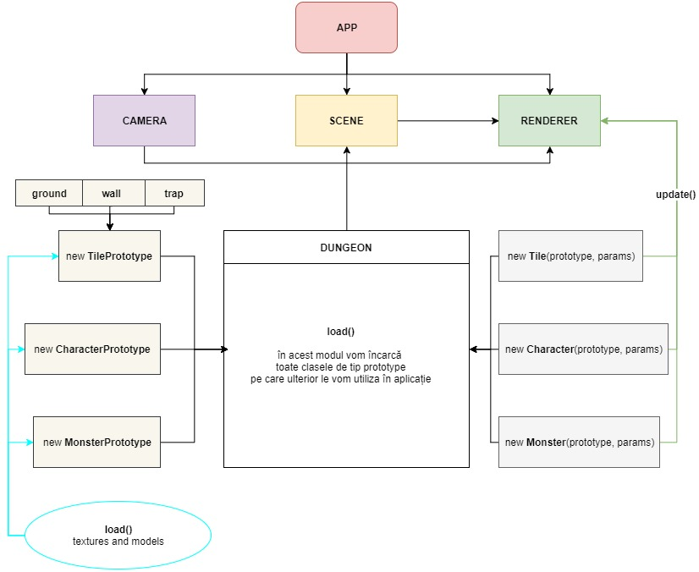
Introducere
Nevoia
Soluția
Arhitectura
D. Patterns
Algoritmi
Implementare
Concluzie
04
Notes:
Aceasta este arhitectura la care am ajuns dupa aproximativ 10 iteratii de cod. De ce? Pentru ca:
Am decis sa fac un joc pentru lucrare de licenta si am ineput sa construiesc arena – mi-am dat seama ca pentru fiecare grilaj din arena incarc modelul separat – prototype
Componentele clonate nu aveau modelul separat de logica: alta iteratie de cod
Toată funcționalitatea jocului se află în submodulul Dungeon în care se importă toate clasele de tip Prototype împreună cu dependențele lor. Tot aici sunt importate și clasele care se folosesc de Prototype pentru a clona obiecte, obiecte care mai apoi sunt folosite pentru labirint/dungeon, personaj, NPC și altele. De mențioant este faptul că fiecare obiect clonat are metoda lui de update care se autoapelează în momentul în care se redesenează pagina.

Slide 6
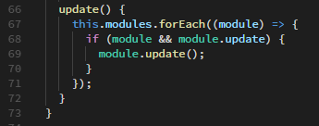
Introducere
Nevoia
Soluția
Arhitectura
D. Patterns
Algoritmi
Implementare
Concluzie
05
Notes:
Mai tarziu mi-am dat seama ca fiecare model clonat ar trebui sa aiba o metoda de update (self update) iar de fiecare data cand se executa bucla de rendare se apeleaza si fiecare metoda update din fiecare modul in parte

Slide 7
Introducere
Nevoia
Soluția
Arhitectura
D. Patterns
Algoritmi
Implementare
Concluzie
Design pattern-ul Prototype
TilePrototype
get fetch()
generate()
load()
CharacterPrototype
MonsterPrototype
06
Notes:
Tile Prototype: un prototip pentru un singur element(tile) din labirint - poate primi ca si obiect de configuratie tipul tile-ului si anume:
Ground – elementele pe care se poate deplasa jucatorul
Wall – elementele pe care un jucator nu se poate deplasa
CharacterPrototype: se cloneaza de fiecare data cand un utilizator se inregistreaza:
Are urmatoarele metode:
Getter – fetch apeleaza generate – apeleaza load . then
exemplu login pot pune ca un jucator care se inregistreaza sa poata sa aleaga un personaj favorit – dintr-o lista de mai multe personaje

Slide 8
Introducere
Nevoia
Soluția
Arhitectura
D. Patterns
Algoritmi
Implementare
Concluzie
Design pattern-ul Singleton
Folosit pentru conexiunea WebSocket.
Problema: Pierderea contextului în module diferite
Soluția: Funcție JavaScript de tip Closure
07
Notes:
Fiind o arhitectura modulara de fiecare data cand importam socket.io intr-un modul – se pierdea contextul, iar pentru ca aveam nevoie in mai multe module am decis sa implementez o functie javascript de tip closure.
Practic am facut un wrapper peste metodele on si emit din socket.js

Slide 9
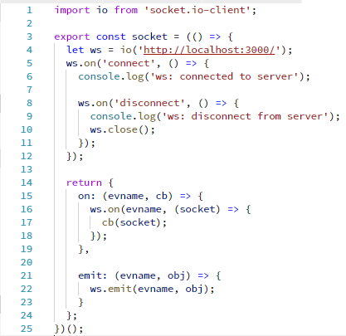
Introducere
Nevoia
Soluția
Arhitectura
D. Patterns
Algoritmi
Implementare
Concluzie
08
Notes:
Fiind o arhitectura modulara de fiecare data cand importam socket.io intr-un modul – se pierdea contextul, iar pentru ca aveam nevoie in mai multe module am decis sa implementez o functie javascript de tip closure.
Practic am facut un wrapper peste metodele on si emit din socket.js

Slide 10
Introducere
Nevoia
Soluția
Arhitectura
D. Patterns
Algoritmi
Implementare
Concluzie
Generare Labirint
09
Notes:
Labirintul din acest joc este generat procedural folosind Alg Growing tree. Avantajul este ca in eventualelel cazuri in care vrem sa facem un joc cu nivele pentru nivelele superiaore putem genera labirinturi de o complexitate si dimensiune mai mare.
O scurtă explicație a algoritmului Growing Tree:
1. Fie C o listă de celule, inițial goală. Adăugați o celulă în C, la întâmplare.
2. Alegeți o celulă din C și extrageți un pasaj către orice vecin nevizitat din acea celulă, adăugând și acel vecin în C. Dacă nu există vecini nevizitați, eliminați celula din C.
3. Se repetă Pasul 2 până când lista C este goală.

Slide 11
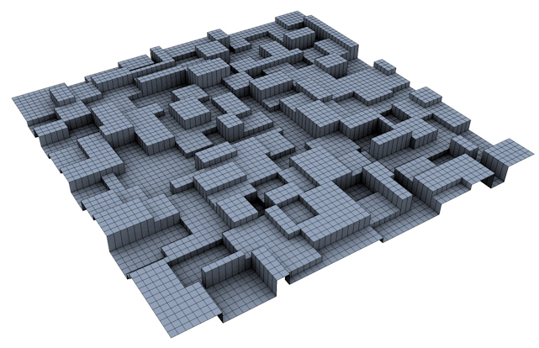
Introducere
Nevoia
Soluția
Arhitectura
D. Patterns
Algoritmi
Implementare
Concluzie
Generare Dungeon
10
Notes:
Acest algortim este putin mai simplu – implementat de mine. Algoritm random 1000 de incercari care pune matrici de dimensiuni mai mici intr-o matrice de o dimensiune mai mare – facand astfel incat sa nu se suprapuna o matrice peste alta

Slide 12
Introducere
Nevoia
Soluția
Arhitectura
D. Patterns
Algoritmi
Implementare
Concluzie
Cum se pastrează starea curentă a jocului?
Server Node.js cu Express
Socket.IO
11
Notes:
Serverul decide dacă mișcările unui utilizator sunt valide

Slide 13
Introducere
Nevoia
Soluția
Arhitectura
D. Patterns
Algoritmi
Implementare
Concluzie
Cum se deplasează NPC-urile?
Algoritm
Collision Detection
12
Notes:
Un vector de directii se face random si se scoate din lista la momentul coliziunii – un pas in spate

Slide 14
Introducere
Nevoia
Soluția
Arhitectura
D. Patterns
Algoritmi
Implementare
Concluzie
Îmbunătățiri viitoare
Engine de Fizică
Algortimi AI pentru NPC-uri
Mai multe tipuri de inamici, personaje
Adăugare nivele de dificultate
Multiplayer Co-Op
Sistem de comunicare (chat)
Sunete
Abilități speciale pentru personaje
13

Slide 15
Introducere
Nevoia
Soluția
Arhitectura
D. Patterns
Algoritmi
Implementare
Concluzie
Concluzii
Arhitectura din cadrul proiectului curent de licență, dar și jocul prototip implementat pe acestă arhitectură oferă dezvoltatorului o bază foarte importantă pentru crearea unor jocuri viitoare bazate pe tehnica de grilaj (tile based), iar utilizatorului un mijloc de relaxare.
14
Notes:
Arhitectura din cadrul proiectului curent de licență, dar și jocul prototip implementat pe acestă arhitectură oferă dezvoltatorului o bază foarte importantă pentru crearea unor jocuri viitoare bazate pe tehnica de grilaj (tile based), iar utilizatorului un mijloc de relaxare.

Slide 16
Demo
15
Notes:
Prezentarea va fi un demo partitionat/fragmentat

Slide 17
Întrebări?
16
Notes:
Prezentarea va fi un demo partitionat/fragmentat

Slide 18
Vă mulțumesc pentru atenție!
17
Notes:
Prezentarea va fi un demo partitionat/fragmentat

